Slide 1
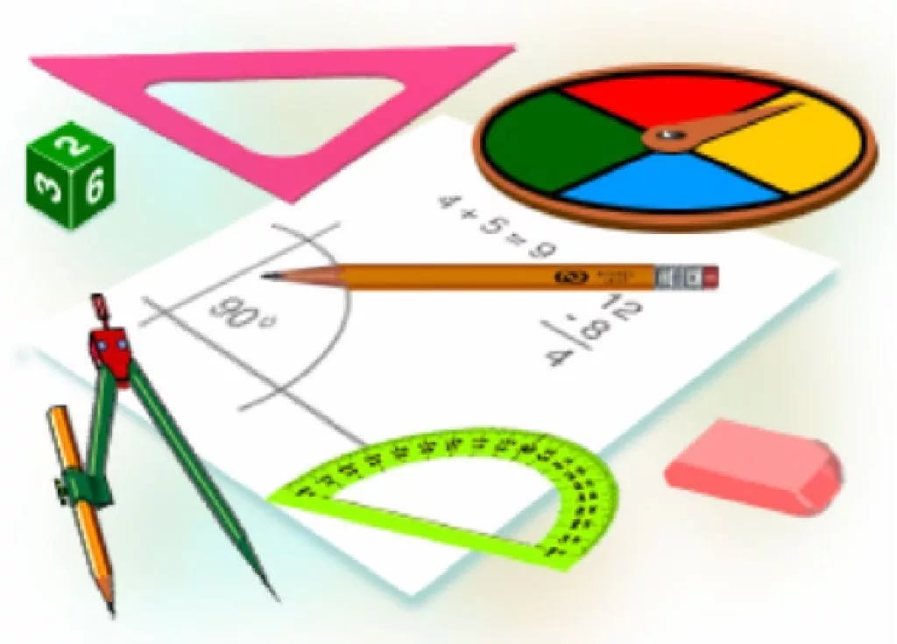
История геометрических инструментов
Выполнили ученики 5 класса МБОУ СОШ № 34
Волынчук И., Еременко А., Черемисинова П.
Руководитель проекта: учитель математики Белякова Т.Ф.

Slide 2
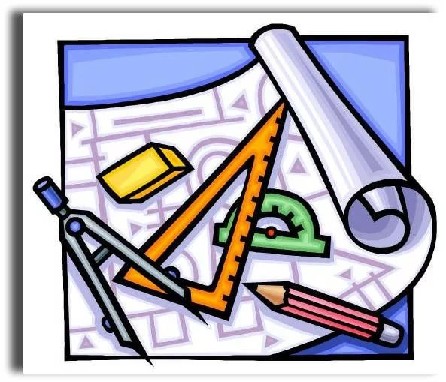
Цель работы над проектом
Узнать историю появления геометрических инструментов
Узнать для чего нужны геометрические инструменты
Узнать историю появления геометрических инструментов.

Slide 3
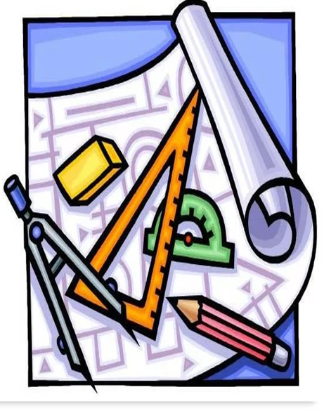
Задачи:
Найти информацию о геометрических инструментах;
Подобрать картинки;
Сделать презентацию.

Slide 4
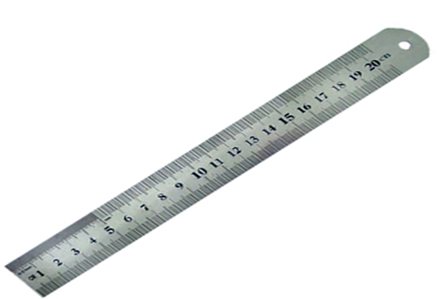
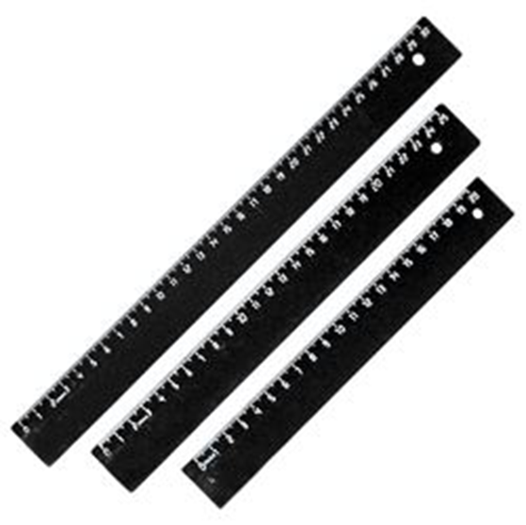
Линейка
Линейка – простейший измерительный инструмент, представляющий собой
узкую пластину, у которой как минимум одна сторона прямая. Обычно линейка имеет нанесенные штрихи (деления), кратные единице измерения длины (сантиметр, миллиметр), которые используют для измерения расстояний.
Линейки обычно производят из пластика или дерева, реже из металлов.
В геометрии линейка используется для проведения прямых линий.

Slide 5
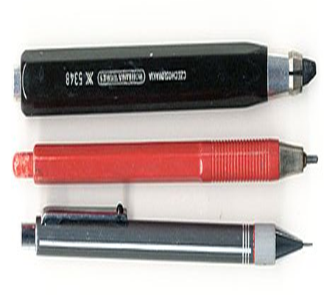
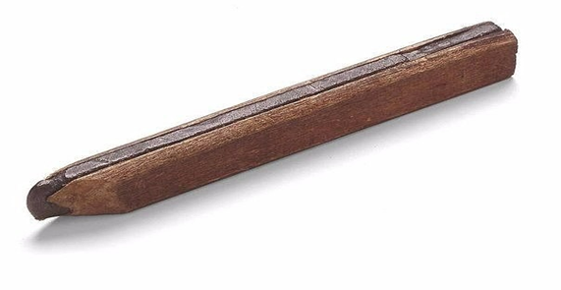
Карандаш
Карандаш («кара» – чёрный, «даш» –камень) – инструмент в виде стержня,
изготовленного из пишущего материала (угля, графита, сухих красок и тому подобного),
применяется для письма, рисования, построения чертежей и маркировки.
Часто, в целях удобства, пишущий стержень карандаша вставляют в специальную
оправу.
Карандаши различаются по твердости грифеля, которая указывается на карандаше
и обозначается буквами, а степень твёрдости/мягкости – цифрами.

Slide 6
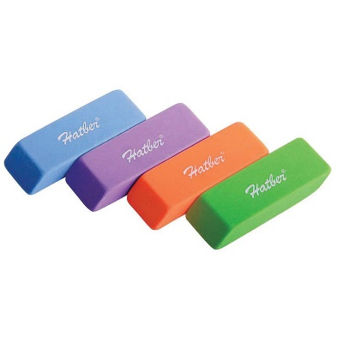
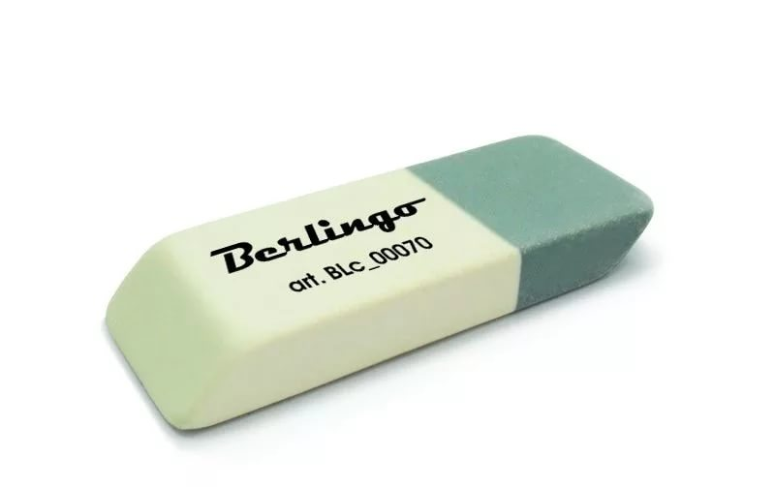
Ластик
Ластик (стирательная резинка) – канцелярская принадлежность для удаления
карандашных надписей с бумаги. Представляет собой мягкий кусок невулканизи-
рованной резины, иногда укреплённой на конце карандаша. Может быть любого
цвета и различной плотности. Чем резинка мягче, тем удобнее ею пользоваться.
Во время трения резинкой по бумаге с надписью кусочки графита стираются с
бумаги и прилипают к поверхности ластика, который в свою очередь истирается
мелкими кусочками. В результате очищается как поверхность с надписью, так и
поверхность ластикаот использованного слоя.

Slide 7
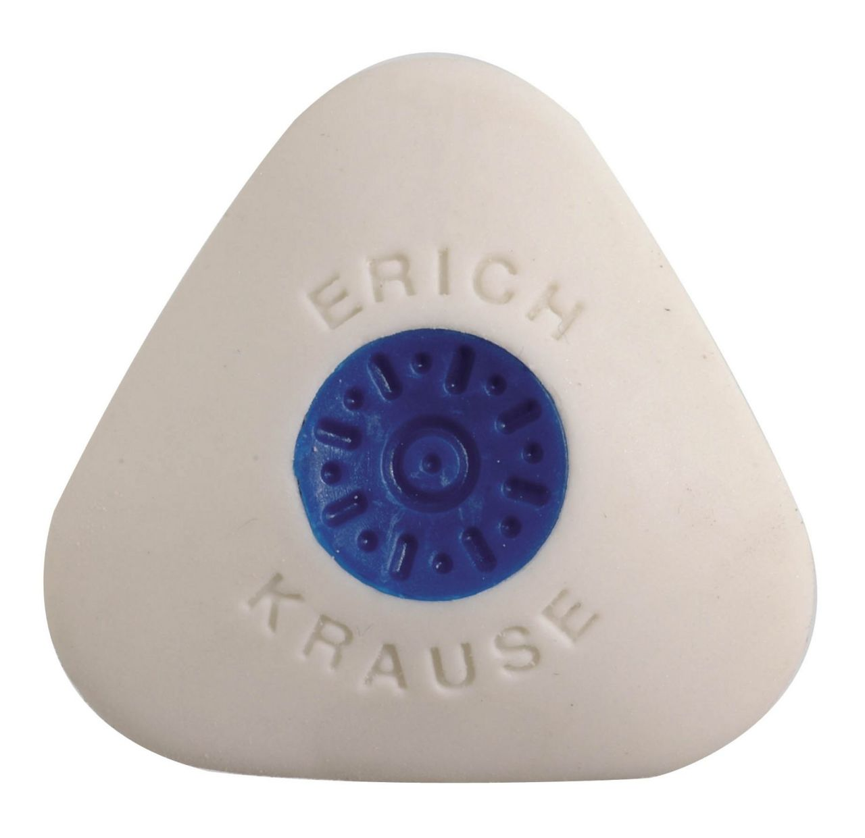
История ластика, при помощи которого стираются карандашные надписи, насчитывает уже более двух веков. До того данную функцию чаще всего выполнял хлебный мякиш, однако в 1770 году английский химик Джозеф Пристли обнаружил, что резина (тогда был известен только каучук) может успешнее хлеба стирать карандашные надписи. Это объясняется тем, что при трении каучука по бумаге возникает электростатическое напряжение, за счет которого частицы графита притягиваются к ластику.

Slide 8
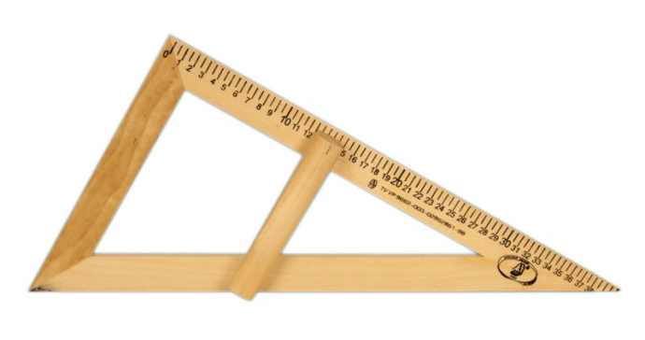
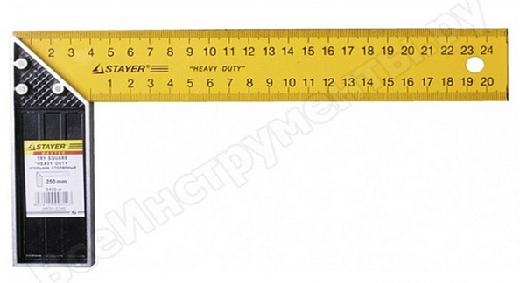
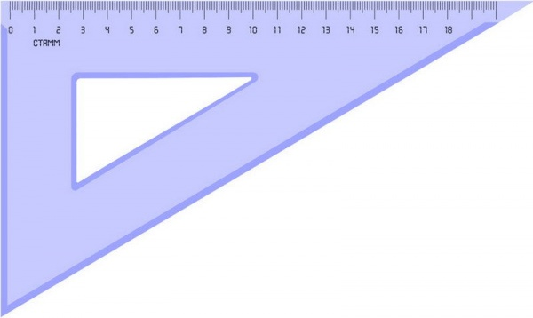
Угольник
Угольник — линейка в форме прямоугольного треугольника, как правило, с миллиметровой шкалой и с пустотой в форме уменьшенного подобного треугольника внутри. Наиболее распространены угольники двух видов: с острыми углами по 30 и 60 градусов и равнобедренными с одинаковыми острыми углами по 45 градусов. Угольники используются в черчении для построения некоторых углов без помощи транспортира. При использовании двух угольников можно построить больший набор углов, прикладывая их друг к другу, например, угол в 75 градусов (30+45), 120 градусов (90+30) и т.д. Также угольник можно использовать для построения параллельных прямых или же горизонтальных либо вертикальных линий, прикладывая его катет ко краю листа. Используют для построения углов.

Slide 9
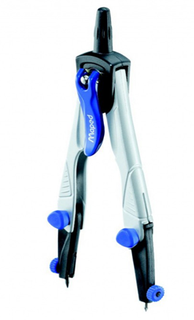
Циркуль
Циркуль (в переводе с латинского – круг, окружность) инструмент для черчения
окружностей и дуг окружностей, также может быть использован для измерения
расстояний, в частности на картах. Может быть использован в геометрии,
черчении и для других целей. Обычно циркуль делают из металла и состоит
он из двух частей, соединенным шарниром. Обычно на конце одной из них
Располагается игла, а на конце другой – пишущий предмет (обычно карандаш).
У измерительного циркуля могут быть иглы на обеих ножках.

Slide 10
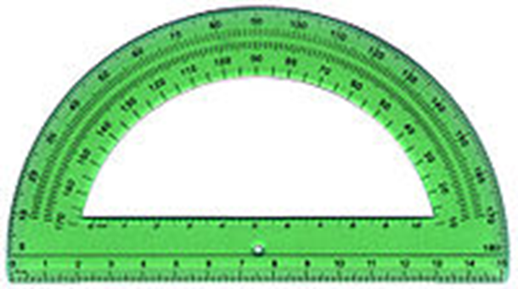
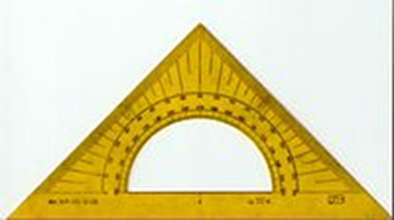
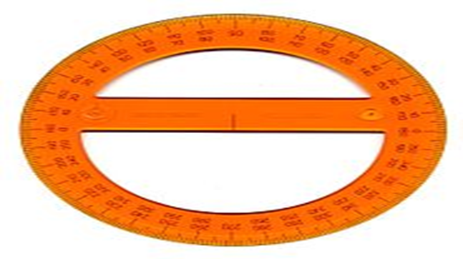
Транспортир
Транспортир (фр. transporteur, от лат. transporto «переношу») — инструмент для построения и измерения углов. Транспортир состоит из линейки (прямолинейной шкалы) и полукруга (угломерной шкалы), разделённого на градусы от 0 до 180°. В некоторых моделях — от 0 до 360°. Транспортиры изготавливаются
из стали, пластмассы, дерева и других материалов. Чем больше
транспортир, тем меньше цена одного деления и соответственно
точность выше).

Slide 11
Вывод:
В ходе работы над проектом мы узнали много интересного из истории геометрических инструментов и для чего их можно применять.

Slide 12
Источники
Н. Я. Виленкин «Математика»
Владимир Даль «Толковый словарь». Москва 1991 год
Новая Иллюстрированная Энциклопедия. Москва 2000 год
Картинки с интернета.

